Slide 1


K4往复式给料机
Kuangan001

Slide 2

目录页/Contents
01
K4往复式给料机概述
02
K4往复式给料机工作原理
03
K4往复式给料机检修与维护
04
K4往复式给料机订货须知

Slide 3
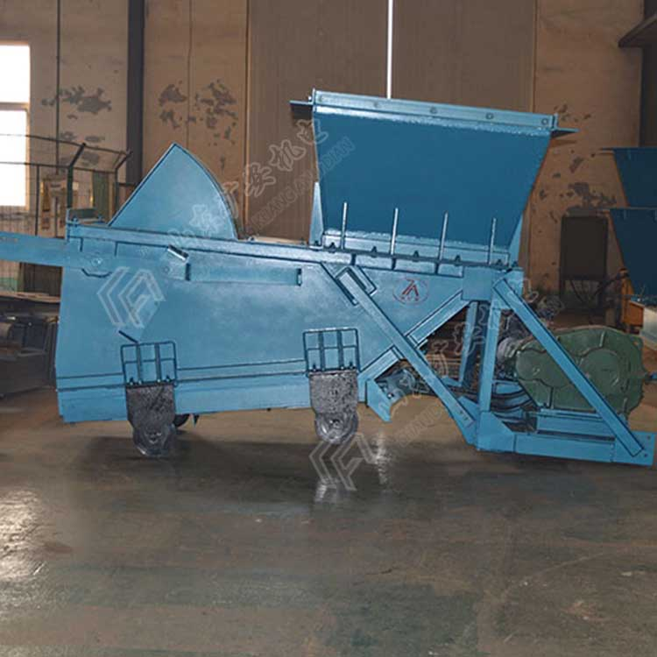
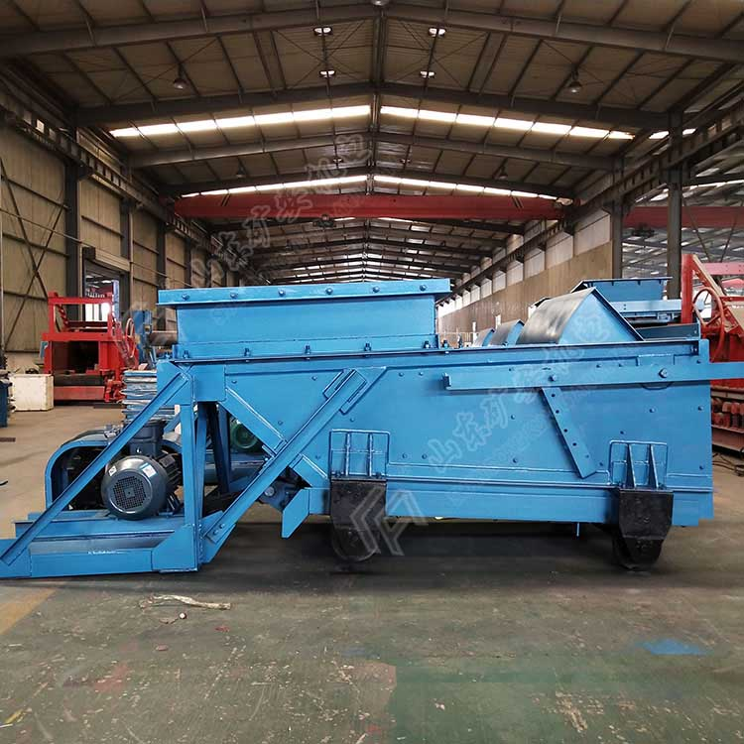
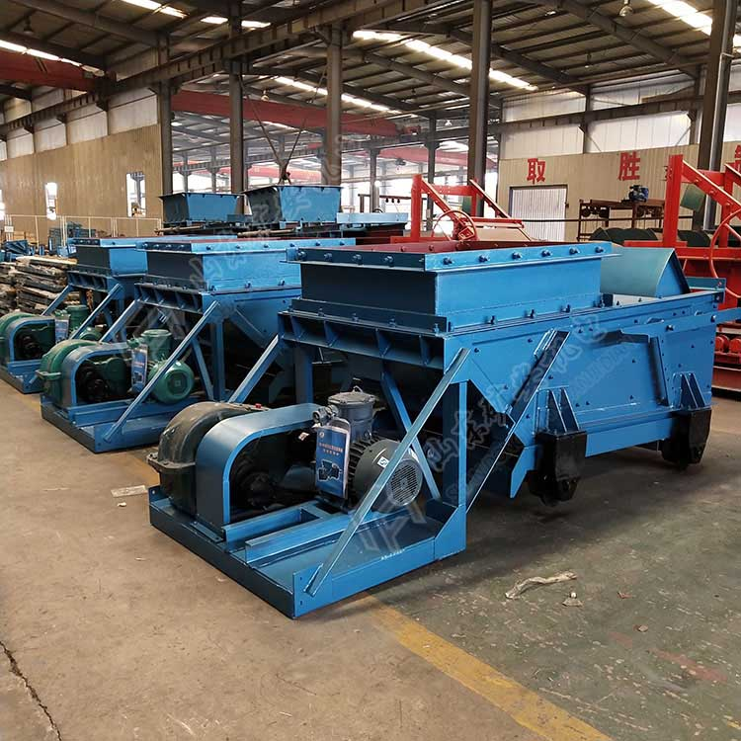
K4往复式给料机

Slide 4
K4往复式给料机概述
K4往复式给料机适用于适用于矿山、矿井、选煤厂、中站、输煤车间、港口散料码头等散料转运，可将散料经料仓均匀的转载到胶带机或其它筛选设备、贮存装置上。实现对矿石、砂煤、粮食等散装物料的均匀给料。此系列给料机的给料槽是由驱动装置经曲柄连杆装置作直线往复运动。当给料槽前移时，借惯性力和摩擦力的作用将物料移走，肆零零捌捌陆零伍叁柒,此时料斗中的物料落下，使之不能后退而在前端卸下。此系列给料机传动装置为悬挂式，可直接布置在料斗下，安装方便。
A
B
C

Slide 5

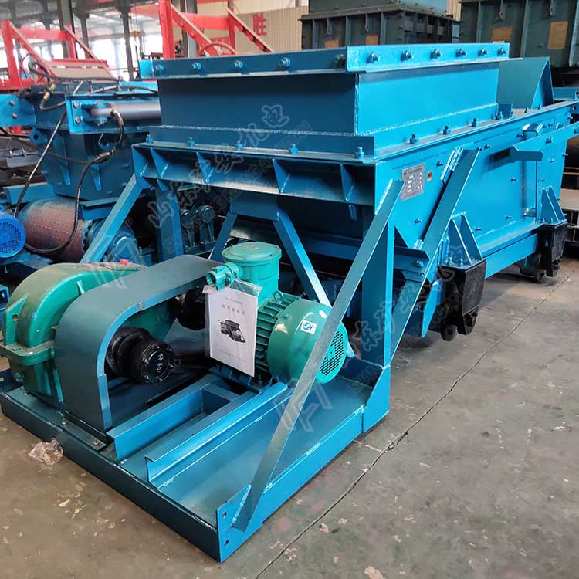
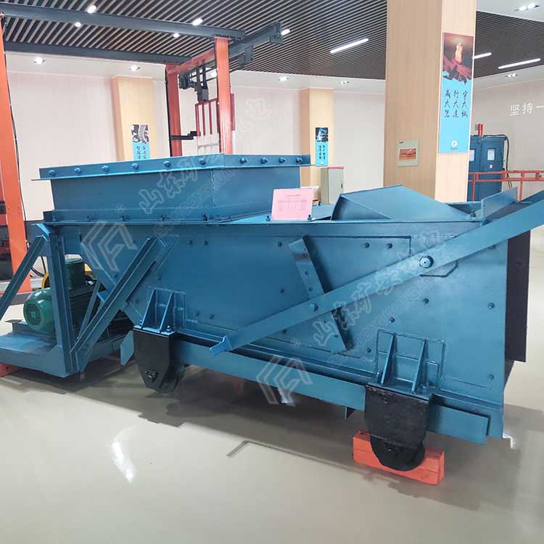

K4往复式给料机工作原理
此系列给料机是由底架、传动平台、漏斗、闸门、曲柄连杆机构及滚轮等组成，其传动原理：当电动机开动后，经弹性联轴器、减速器、曲柄连杆装置拖动倾斜的底架在滚轮上作直线往复运动，将物料均匀地卸到运输机械或其它筛选设备上。此给料机有带漏斗、带调节阀门与带漏斗、不带调节闸门等多种组合型式。当输送坚硬物料时，可考虑在槽底加设衬板。

Slide 6
K4往复式给料机检修与维护
1．给料机运行前，煤仓内应贮有足够原煤量，以避免装煤入仓时，直接冲击底板。
2．每月连续工作后应检查机件有无松动等不正常现象，若有不正常现象出现，应立即检修。
3.给料机与煤直接接触的底衬板，其厚度磨损程度大于原厚度的二分之一必须进行修补或更换。
4.所有转动件，要求每月注油一次，每季检查一次，观察轴承、密封件的损坏程度，发现问题及时更换。
5.对主要部件的维护：
（1）减速机
每六个月检查一次，同时对滚动轴承和箱体进行清洗或更换润滑油。
（2）电动机
按电动机规定的检修维护要求进行。
用户注意：定期润滑运动部件，并检查各部件运行情况，发现异常情况，要及时查明原因并处理，必要时可通知厂家处理；空仓检修时应关闭闸门。

Slide 7
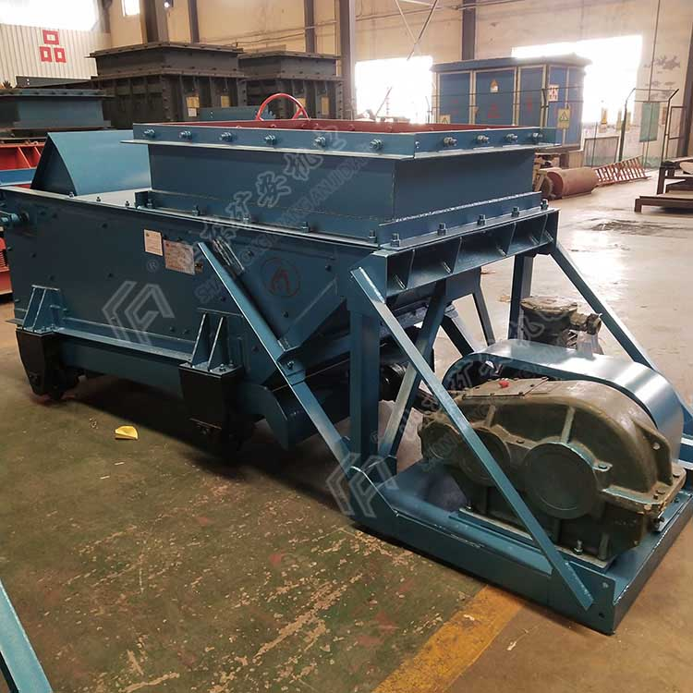
K4往复式给料机

Slide 8
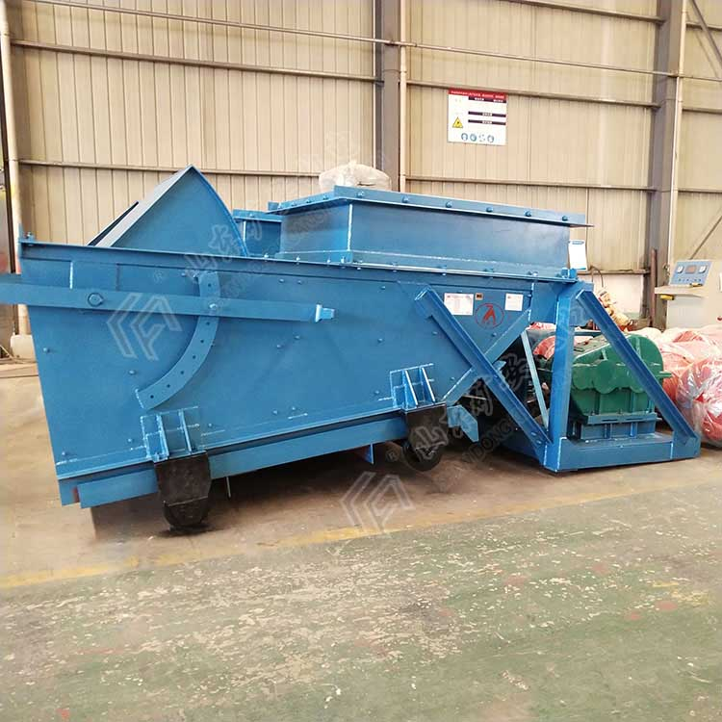
K4往复式给料机订货须知
1.给料机有带漏斗与不带漏斗及带调节闸门与不带调节闸门组合成的多种型式，如带漏斗，带调节闸门；带漏斗，不带调节闸门。用户在订货时应说明。
2.本系列给料机电源电压有380V和660V两种制式，山东矿安机电有限公司,选用时请确定电压制式及有无防爆要求。
3.设备安装方式有落地式和吊挂式两种情况，并有普通型和防窜仓型两种结构形式，选型时，请毋必慎重考虑；设备基础螺栓和吊挂基础一般由用户自备。
4.由于现场实际情况各不相同，建议您在选订设备型号及规格时，尽可能将您的要求描述详尽并与相关专业技术人员充分沟通，以减少不必要的麻烦。

Slide 9
谢谢您的观看
山东矿安机电
PPT模板下载：www.1ppt.com/moban/ 行业PPT模板：www.1ppt.com/hangye/
节日PPT模板：www.1ppt.com/jieri/ PPT素材下载：www.1ppt.com/sucai/
PPT背景图片：www.1ppt.com/beijing/ PPT图表下载：www.1ppt.com/tubiao/
优秀PPT下载：www.1ppt.com/xiazai/ PPT教程： www.1ppt.com/powerpoint/
Word教程： www.1ppt.com/word/ Excel教程：www.1ppt.com/excel/
资料下载：www.1ppt.com/ziliao/ PPT课件下载：www.1ppt.com/kejian/
范文下载：www.1ppt.com/fanwen/ 试卷下载：www.1ppt.com/shiti/
教案下载：www.1ppt.com/jiaoan/ PPT论坛：www.1ppt.cn

